Slide 1
关于“国家反诈中心app”下载使用情况的调查报告——以初一2班家长为例
2022
沈载渊、邱瑞硕、唐博、刘志、陈馨馨、蒋宇

Slide 2
方案/INTRODUCTION
一、拟写背景分析 沈载渊
二、文献调查，汇总app的功能 唐博
三、设计问卷 刘志
四、数据汇总、分析 蒋宇
五、拟写针对家长的采访提纲 陈馨馨
六、组内所有成员拟写调查感悟，组长上台汇报

Slide 3
目录
01
背景分析
CONTENTS
02
文献调查
问卷调查数据分析
03
04
家长采访

Slide 4
PART 01
01
背景分析

Slide 5
背景分析
1、近些年来，网络诈骗现象激增，规模庞大，带来了非常恶劣的社会影响。每年通过电信诈骗被从中国大陆卷离的金额高达100亿元，而被追回的赃款仅有20.7亿元。
2、网诈花样繁多，行骗手法日新月异，常用手段有假冒好友、网络钓鱼、网银升级诈骗等，主要特点有空间虚拟化、行为隐蔽化等。

Slide 6
背景分析
3、因此，对网络诈骗唯一的办法，就是防范和提高对网络诈骗的了解。《国家反诈中心》就是在此基础上设立的。
4、《国家反诈中心》效果显著。以太原市为例在推行《国家反诈中心》下载之后，全市去年8月、9月连续两个月发案分别同比下降20.7%、18.8%。群众的防诈意识、识诈本领得到提高。

Slide 7
PART 02
02
文献调查
国家反诈中心APP的功能

Slide 8
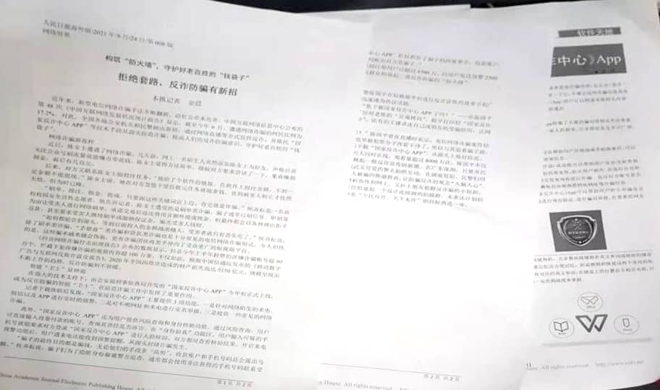
文献调查

Slide 9
文献调查
我们查阅了报刊、杂志、网站，下载了相关论文。以下是我们搜集和使用到的文献及出处。
1、《人民日报海外版》2021年9月24日第008版 《拒绝套路，反诈防骗有新招》 金晨
2、《计算机与网络》 《官方的防诈骗利器〈国家反诈中心〉APP》 富锦
3、哔哩哔哩网 《国家反诈中心的四大用处》 lijicheng123
4、贤集网 《“国家反诈中心”app有什么用？官方详细介绍用途》 蒹葭苍苍

Slide 10
文献调查
功能一
功能二
来电预警
直接举报
功能三
功能四
验证对方身份的真实性
APP自检

Slide 11
PART 03
03
问卷调查
数据汇总

Slide 12
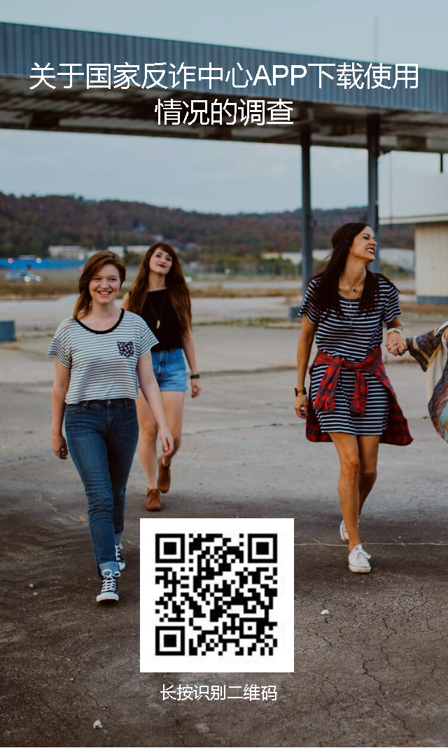
问卷调查
本次问卷共收到来自初一（2）班家长的46份样本。

Slide 13
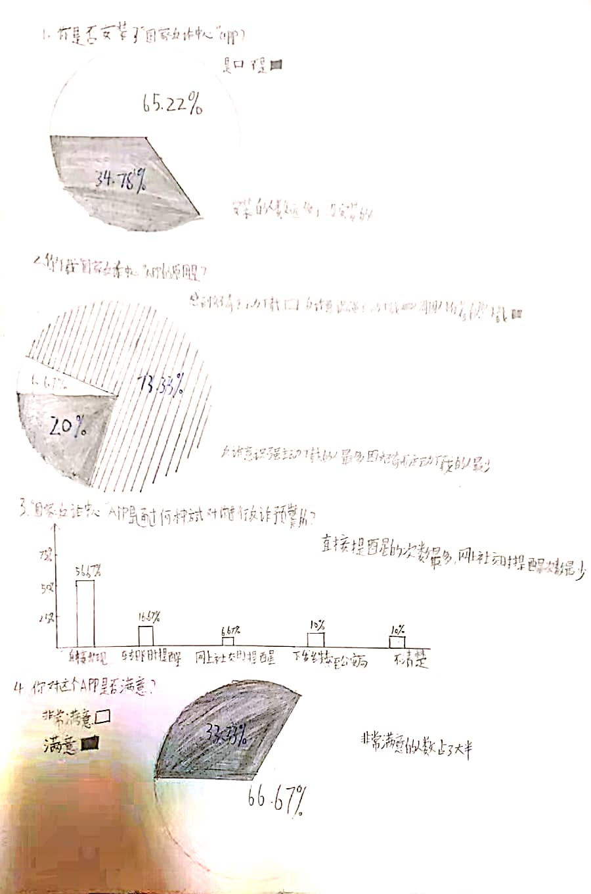
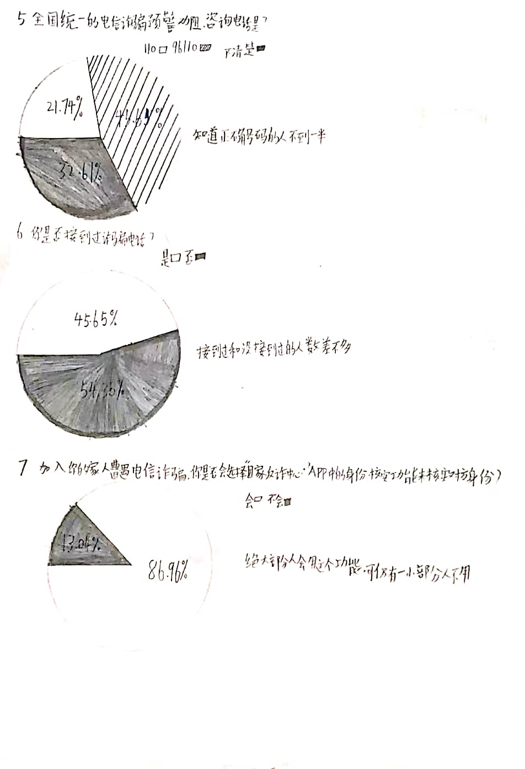
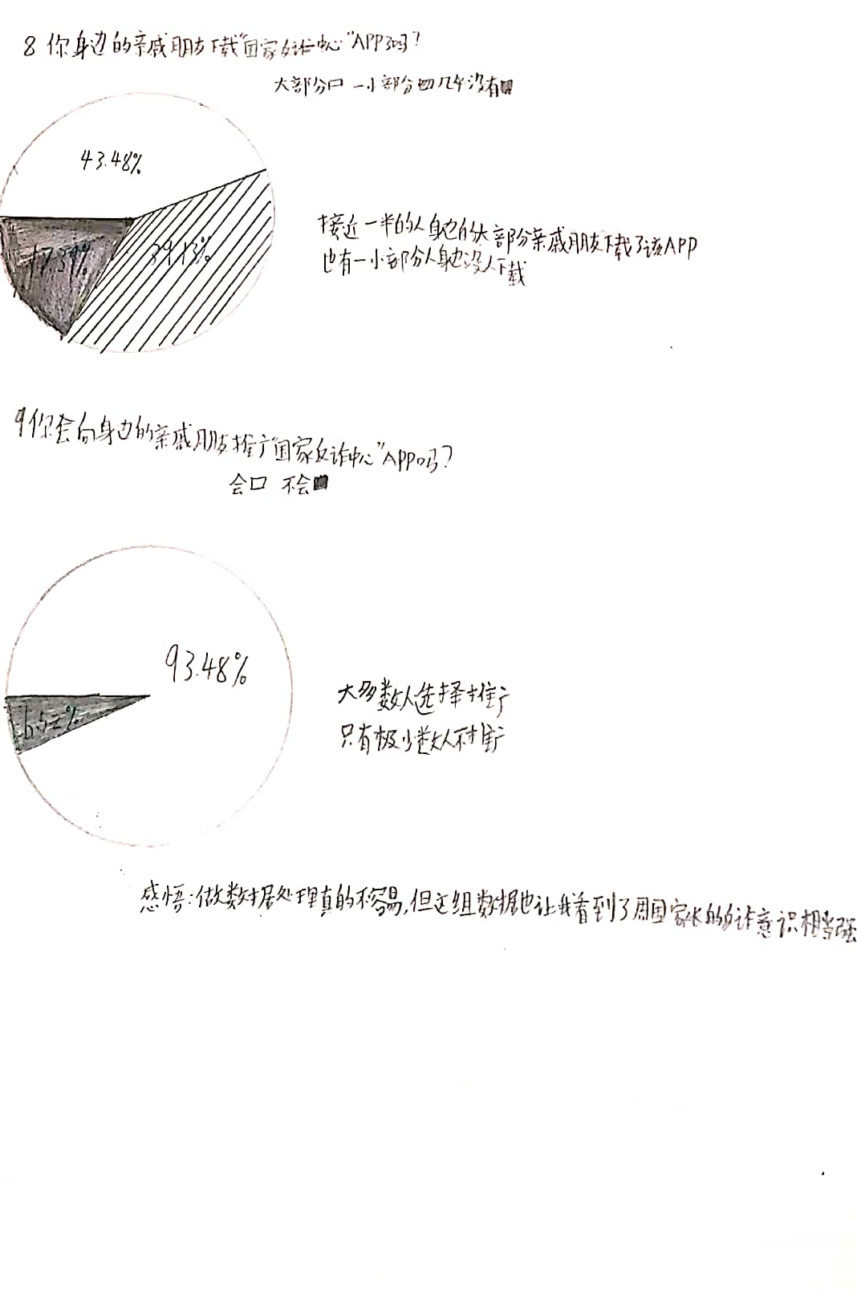
数据汇总

Slide 14
调查结果
01
02
安装人数远多于未安装人数
大家对app比较满意
03
04
大家的反诈意识较强
预警方式中app直接提醒的次数最多

Slide 15
调查结果
05
06
知道全国统一的电信诈骗预警劝阻、咨询电话的人数不到一半
接触过诈骗电话和未接触的人数相近
07
08
大部分人会使用身份核实功能
接近一半人身边也有人使用此app

Slide 16
PART 04
4
家长采访

Slide 18
成员感悟
1、由于做背景分析时，发现资源分散，而且正确信息少。所以我了解到，现在互联网面临的问题，就是资源不够集中，真实正确的资源较少。
2、参加了这次活动，我深刻地认知到防诈知识的重要性，我会认真学习防诈知识。
3、现在非法分子经常对人们诈骗，我们要小心谨慎，不轻信陌生人的话、不轻易泄露个人隐私。
4、问卷数据让我看到了家长们的反诈骗意识十分强。
5、我们要学习防诈知识，只要大家都对诈骗或多或少的了解一些，社会上的黑雾皆可烟消云散。

Slide 19
汇报完毕感谢观看
2022

Slide 20
请在以下选题中，任选一个设计调查方案。用上文献法、采访法、问卷法三种方法。
聚焦企业限电政策；
感悟常州地铁“道德讲堂——流动的课堂”；
探讨汉服对传承传统文化的作用；
“二次元”文化现状；
关注青果巷文物保护和开发情况；
分析疫情之下吾悦广场的疫情防疫工作；
思考工地施工对居民生活的影响；
考察武进洛阳镇地摊经济；
走访大学新村二区电动车充电安全情况、常州共享单车使用情况。

